Slide 1
МИНИСТЕРСТВО ОБРАЗОВАНИЯ РЕСПУБЛИКИ БЕЛАРУСЬ
БЕЛОРУССКИЙ ГОСУДАРСТВЕННЫЙ УНИВЕРСИТЕТ
МЕХАНИКО-МАТЕМАТИЧЕСКИЙ ФАКУЛЬТЕТ
Кафедра веб-технологий и компьютерного моделирования
Курсовая работа
Создание агрегатора новостей на Python
Выполнил
студент 3 курса 3 гр.
Мелешко Р.Д.
Минск,2020

Slide 2
Цели и задачи работы
Основная цель курсовой работы —создать RSS-агрегатор на языке Python
Отсюда вытекают задачи курсовой работы:
Выбрать интернет-порталы для получения информации;
Изучить и научиться использовать доступные библиотеки Python для достижения поставленной цели;
Создать простое в использовании десктопное приложение.

Slide 3
Популярные новостные агрегаторы
Flipboard
Яндекс.Новости
Feedly
Inoreader
Instapaper
Squid
Google Новости
News Tab
Press Reader
Refind

Slide 4
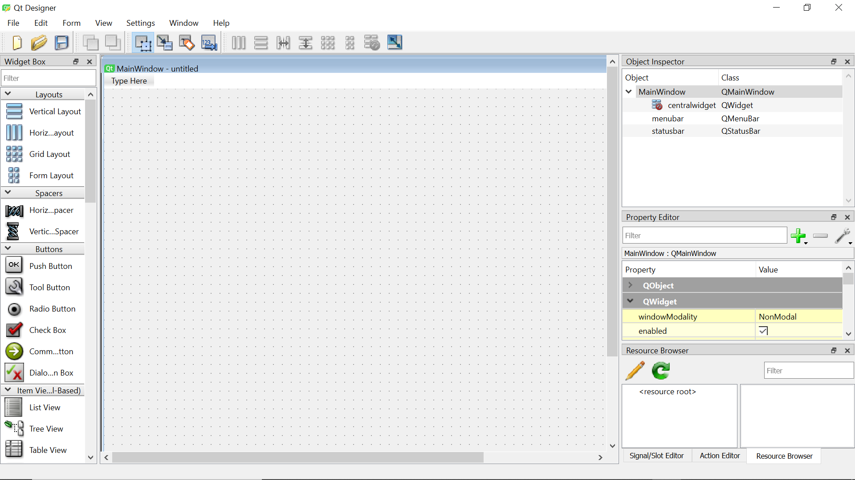
Рабочая область QtDesigner
QtDesigner используем для создания графической оболочки приложения

Slide 5
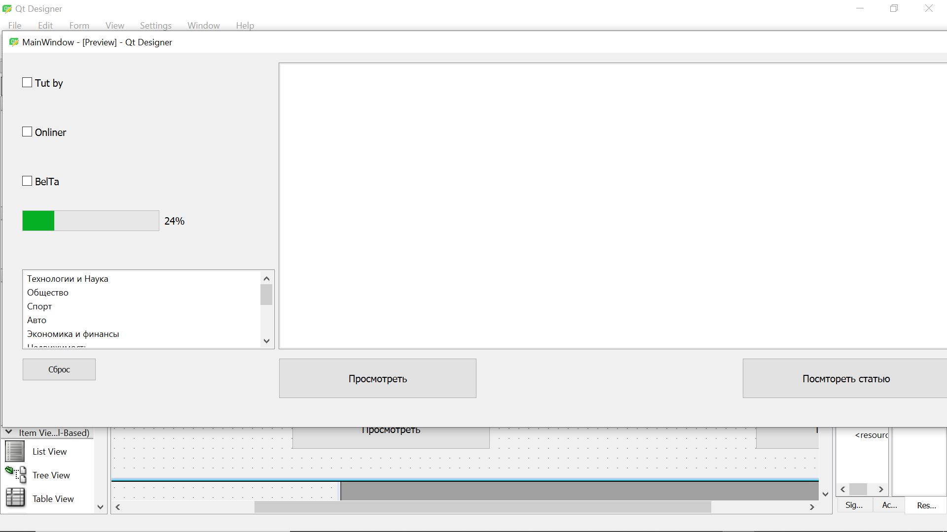
Создание GUI
Добавили несколько CheckBox, PushButton, LabelWidget,ProgressBar. В итоге получили конечный вид программы

Slide 6
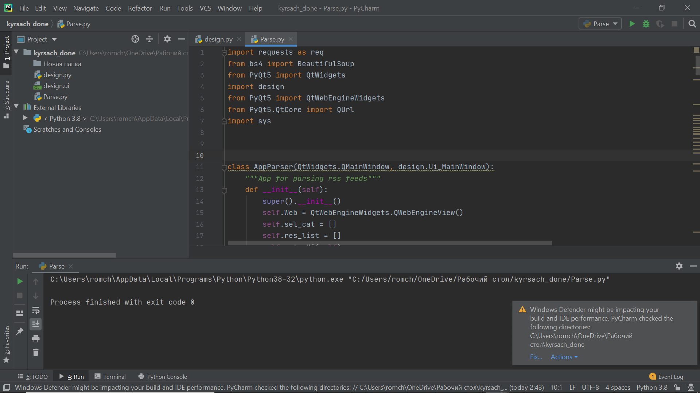
Подключение библиотек
Requests - выполнение http запросов.
Beautiful Soup - это парсер для синтаксического разбора файлов HTML/XML
PyQt5- добавление GUI,возможность работы с виджетами

Slide 7
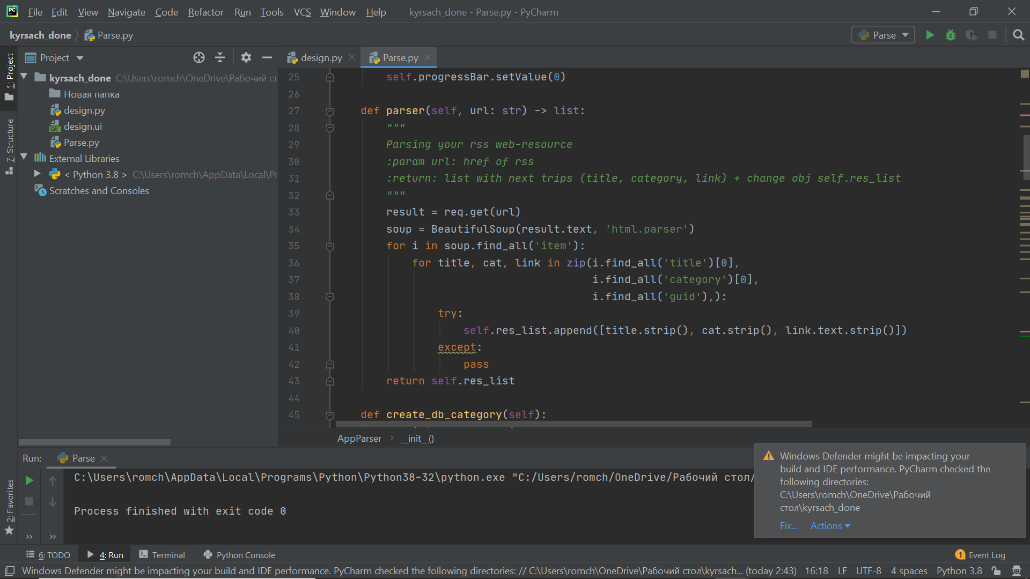
Парсинг данных
Parser- функция для парсинга новостных сайтов. Получаем необходимые нам данные. А именно: заголовок, категорию, ссылку на новость. В результате получаем список res_list

Slide 8
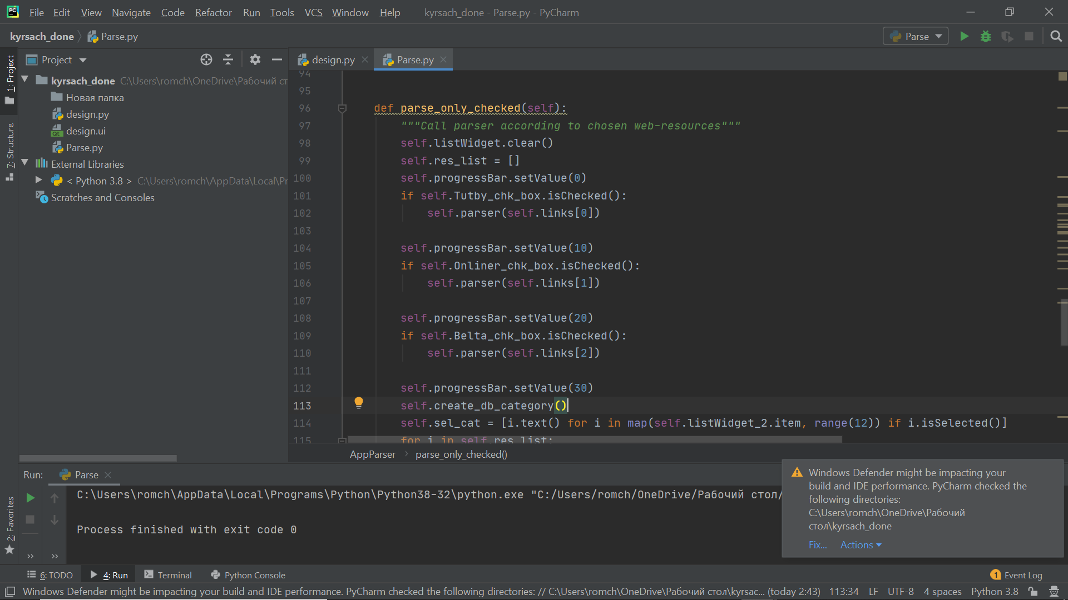
Функция проверка выбора
Данная функция проверяет, какие из чек-боксов имеют статус True. Запросы на сайт будут отправлены, только если пользователь выбрал данный сайт. Ссылки на сайты хранятся в links[].

Slide 9
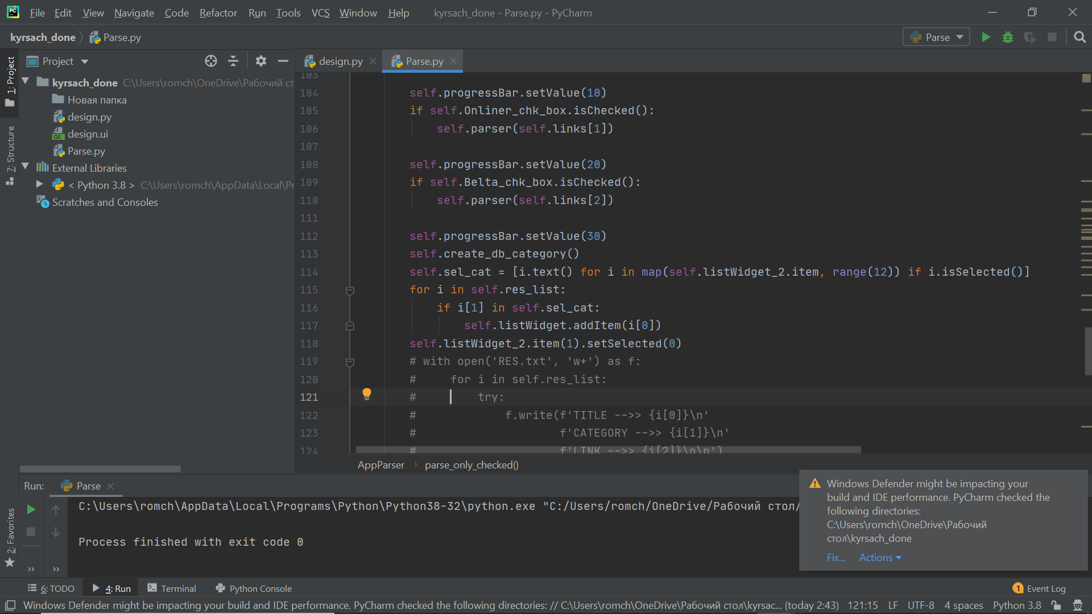
Проверка категорий
Поскольку нам не просто нужно получить новости с сайта, а с учетом выбранных категорий, то создадим цикл, который проверяет, есть ли выбранная категория в res_list. В итоге мы получаем новости с выбранного сайта(ов) определенных категорий с выводов в виджет ListWidget_2.

Slide 10
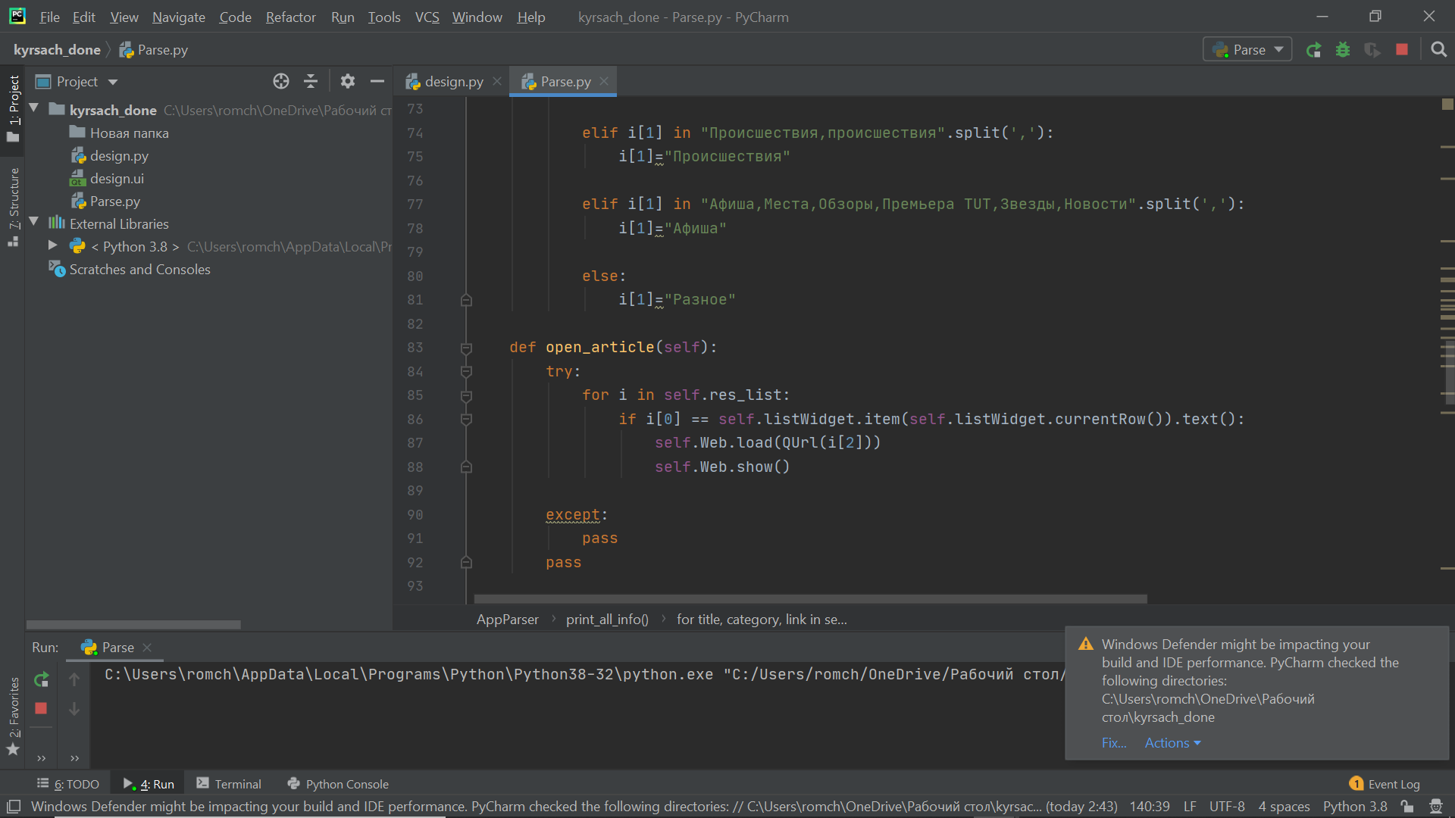
Встроенный браузер
Функция open_article сравнивает текущую выбранную строку с i[0] в res_list ( там хранятся заголовки). Если они равны, то соответствующая ссылка i[2] открывается во встроенном браузере

Slide 11
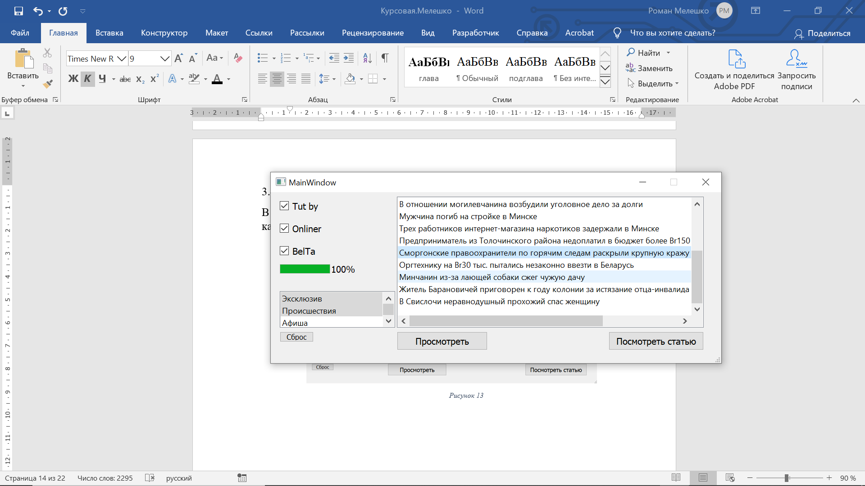
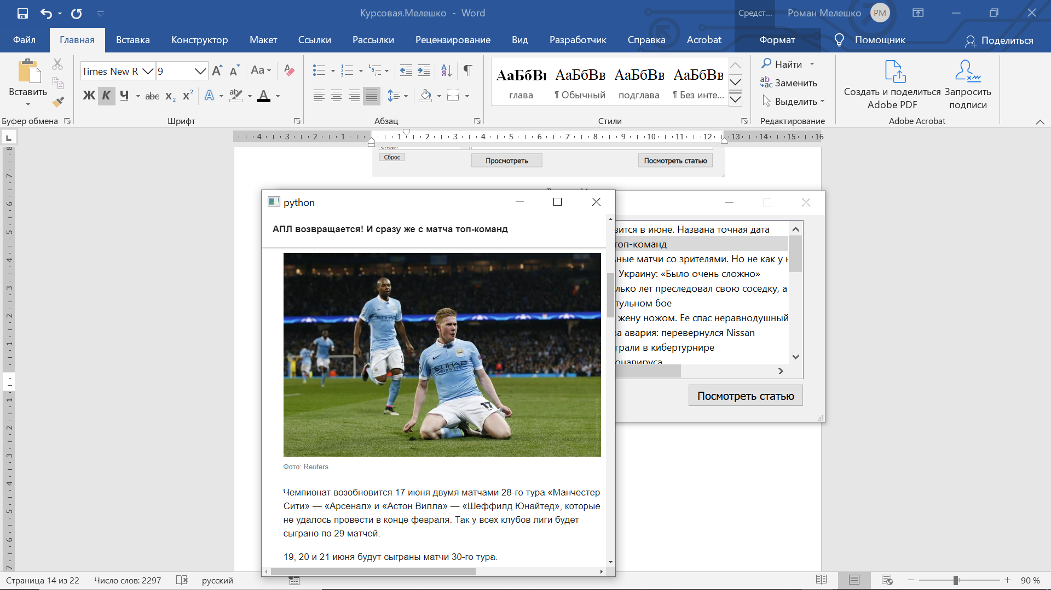
Итоговый результат

Slide 12
Заключение
В ходе выполнения курсовой работы был создан десктопный RRS-агрегатор, позволяющий получать информацию в компактном виде с популярных белорусских интернет порталов
Изучены и применены на практике библиотеки языка Python для достижения поставленных целей
Графическая оболочка была создана с помощью QtDesigner. С его помощью научились создавать удобный в использовании графический интерфейс для взаимодействия пользователя и самой программы
Были описаны используемые инструменты, показан процесс непосредственного написания агрегатора

Slide 13
Спасибо за внимание!

